Slide 1



….

Slide 2


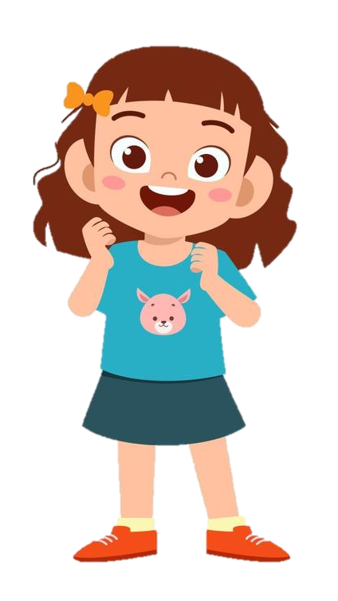
Phần làm việc của ban cán sự lớp
Các tổ trưởng báo cáo kết quả hoạt động trong tuần của tổ
Lớp trưởng báo cáo kết quả học tập của lớp trong tuần

Slide 3
….
Ưu điểm:

Slide 4
….
Hạn chế:

Slide 5
Góc tuyên dương
Ngôi sao chăm chỉ
Hoa ngoan ngoãn

Slide 6


Phương hướng hoạt động Tuần …
Phương hướng hoạt động Tuần …
…

Slide 7

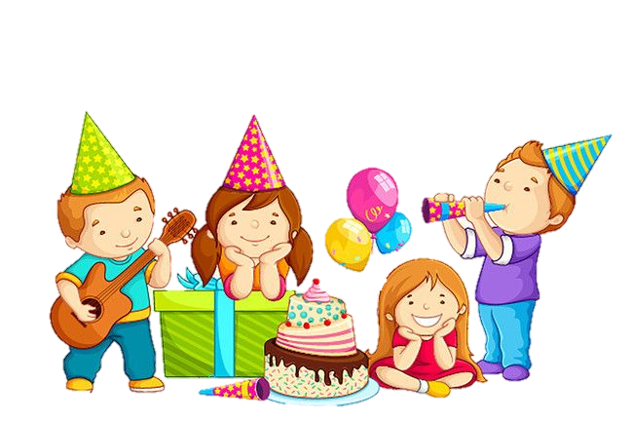
Chúc mừng sinh nhật Tháng …

Slide 8



Chủ đề tuần 33:

Slide 9
- Cả lớp di chuyển ra ngoài sảnh, hành lang.
- Trên cửa lớp được gắn tấm biển “ Vương quốc Lao động an toàn”
- Lần lượt từng học sinh đến trước cổng “Vương quốc”, bắt thăm một tấm bìa, đọc mật khẩu là tên một đồ vật bảo hộ liên quan đến nghề ghi trong tấm bìa.
- Ai đọc đúng “ mật khẩu”, người đó được công nhận là công dân của “ Vương quốc Lao động an toàn’
Lưu ý: Một nghề có thể có nhiều đồ vật (trang phục bảo hộ. Mỗi người chỉ cần nói tên một đồ vật và được quyền nói trùng nhau.

Slide 10
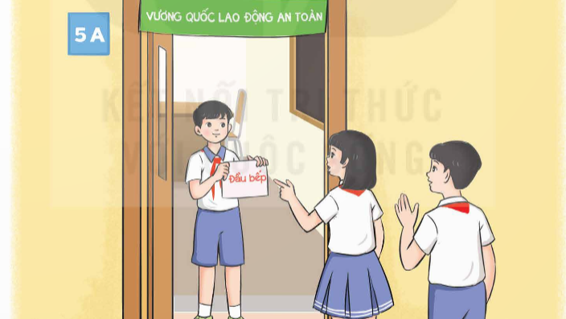

Slide 11
Chia sẻ cảm xúc về quá trình tham gia trò chơi

Slide 12






Về nhà: Chuẩn bị cho bài thuyết trình về chủ đề “ Nghề em mơ ước” của nhóm

Slide 13




